Slide 1

Diagnosi di
Fibrosi Cistica

Slide 2


Slide 5
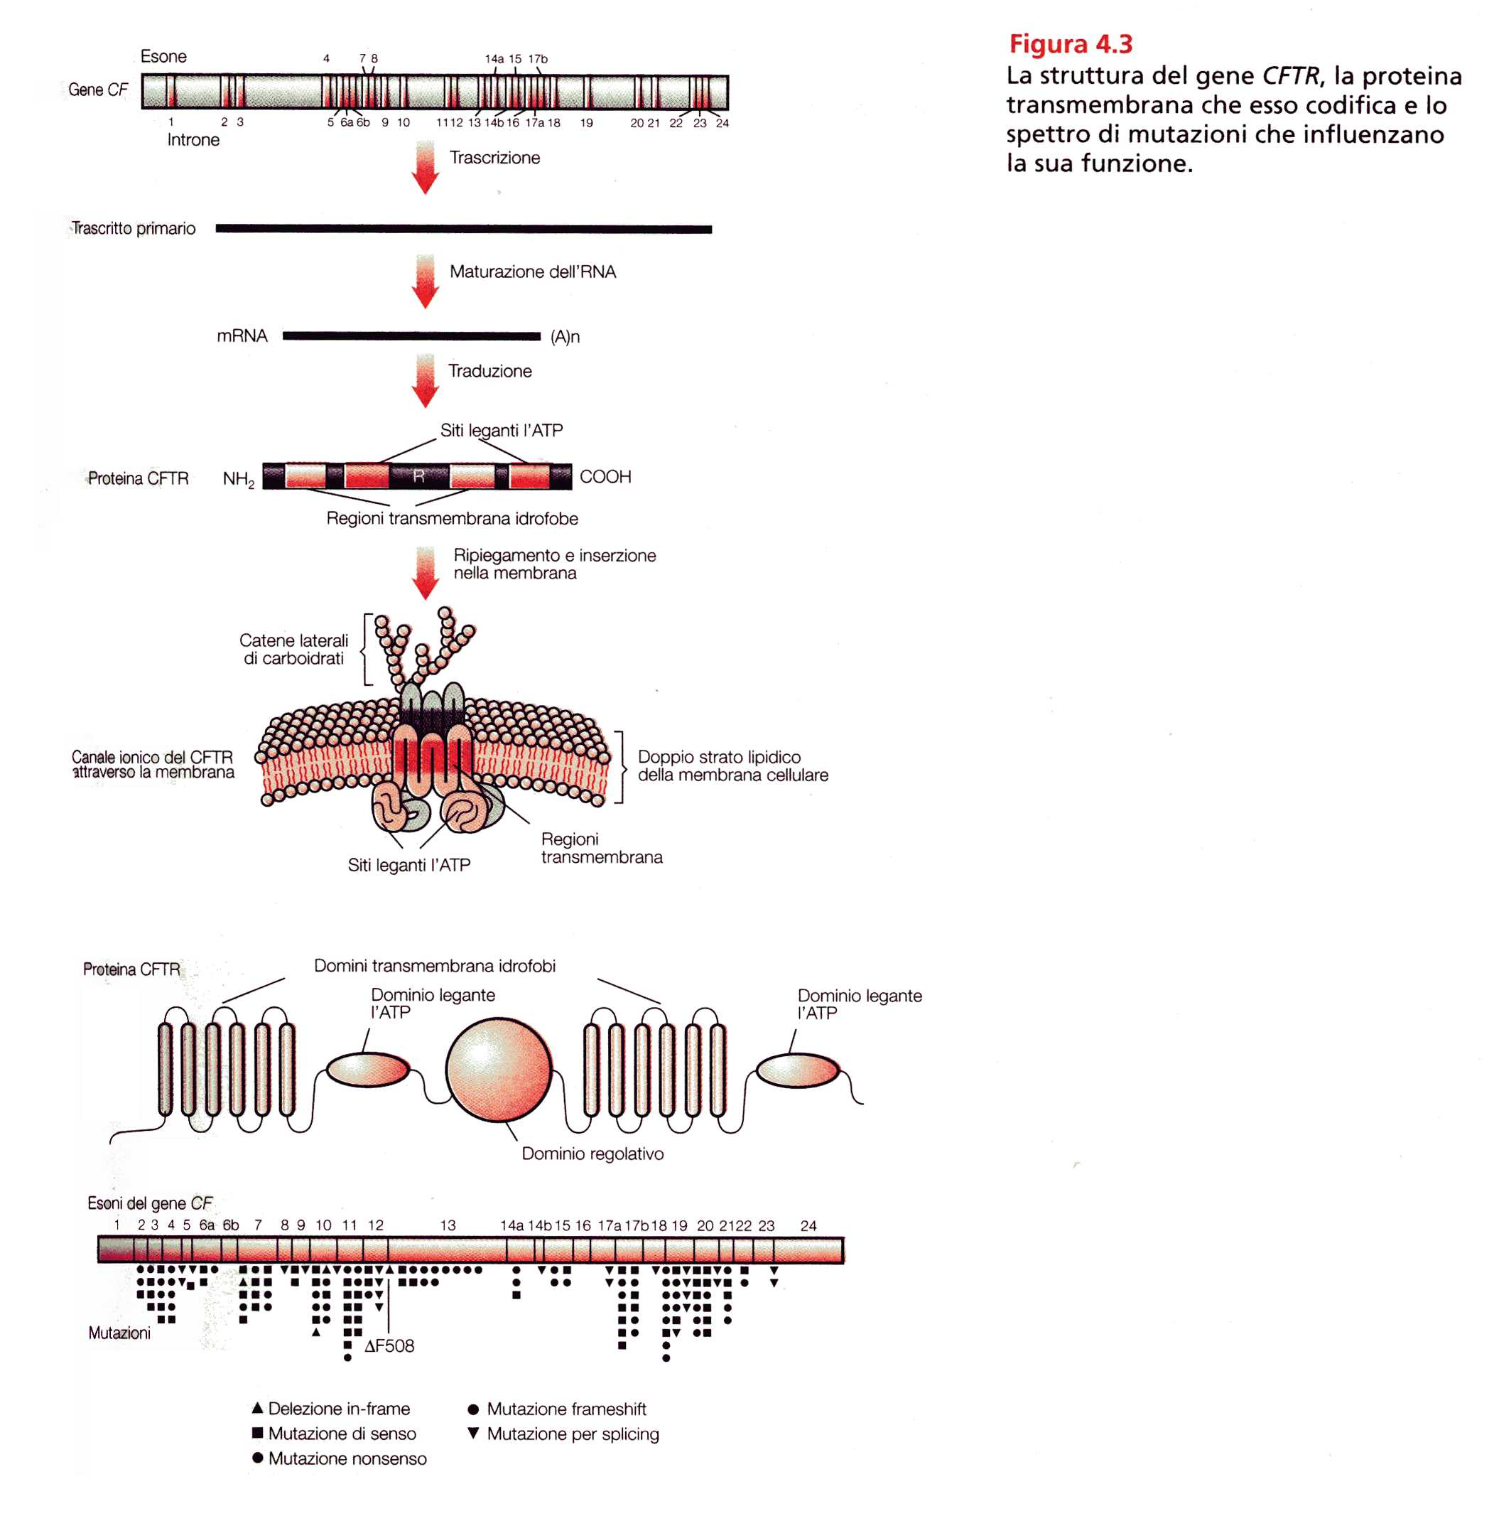
Regolatore della conduttanza transmembrana della fibrosi cistica (CFTR)

Slide 6
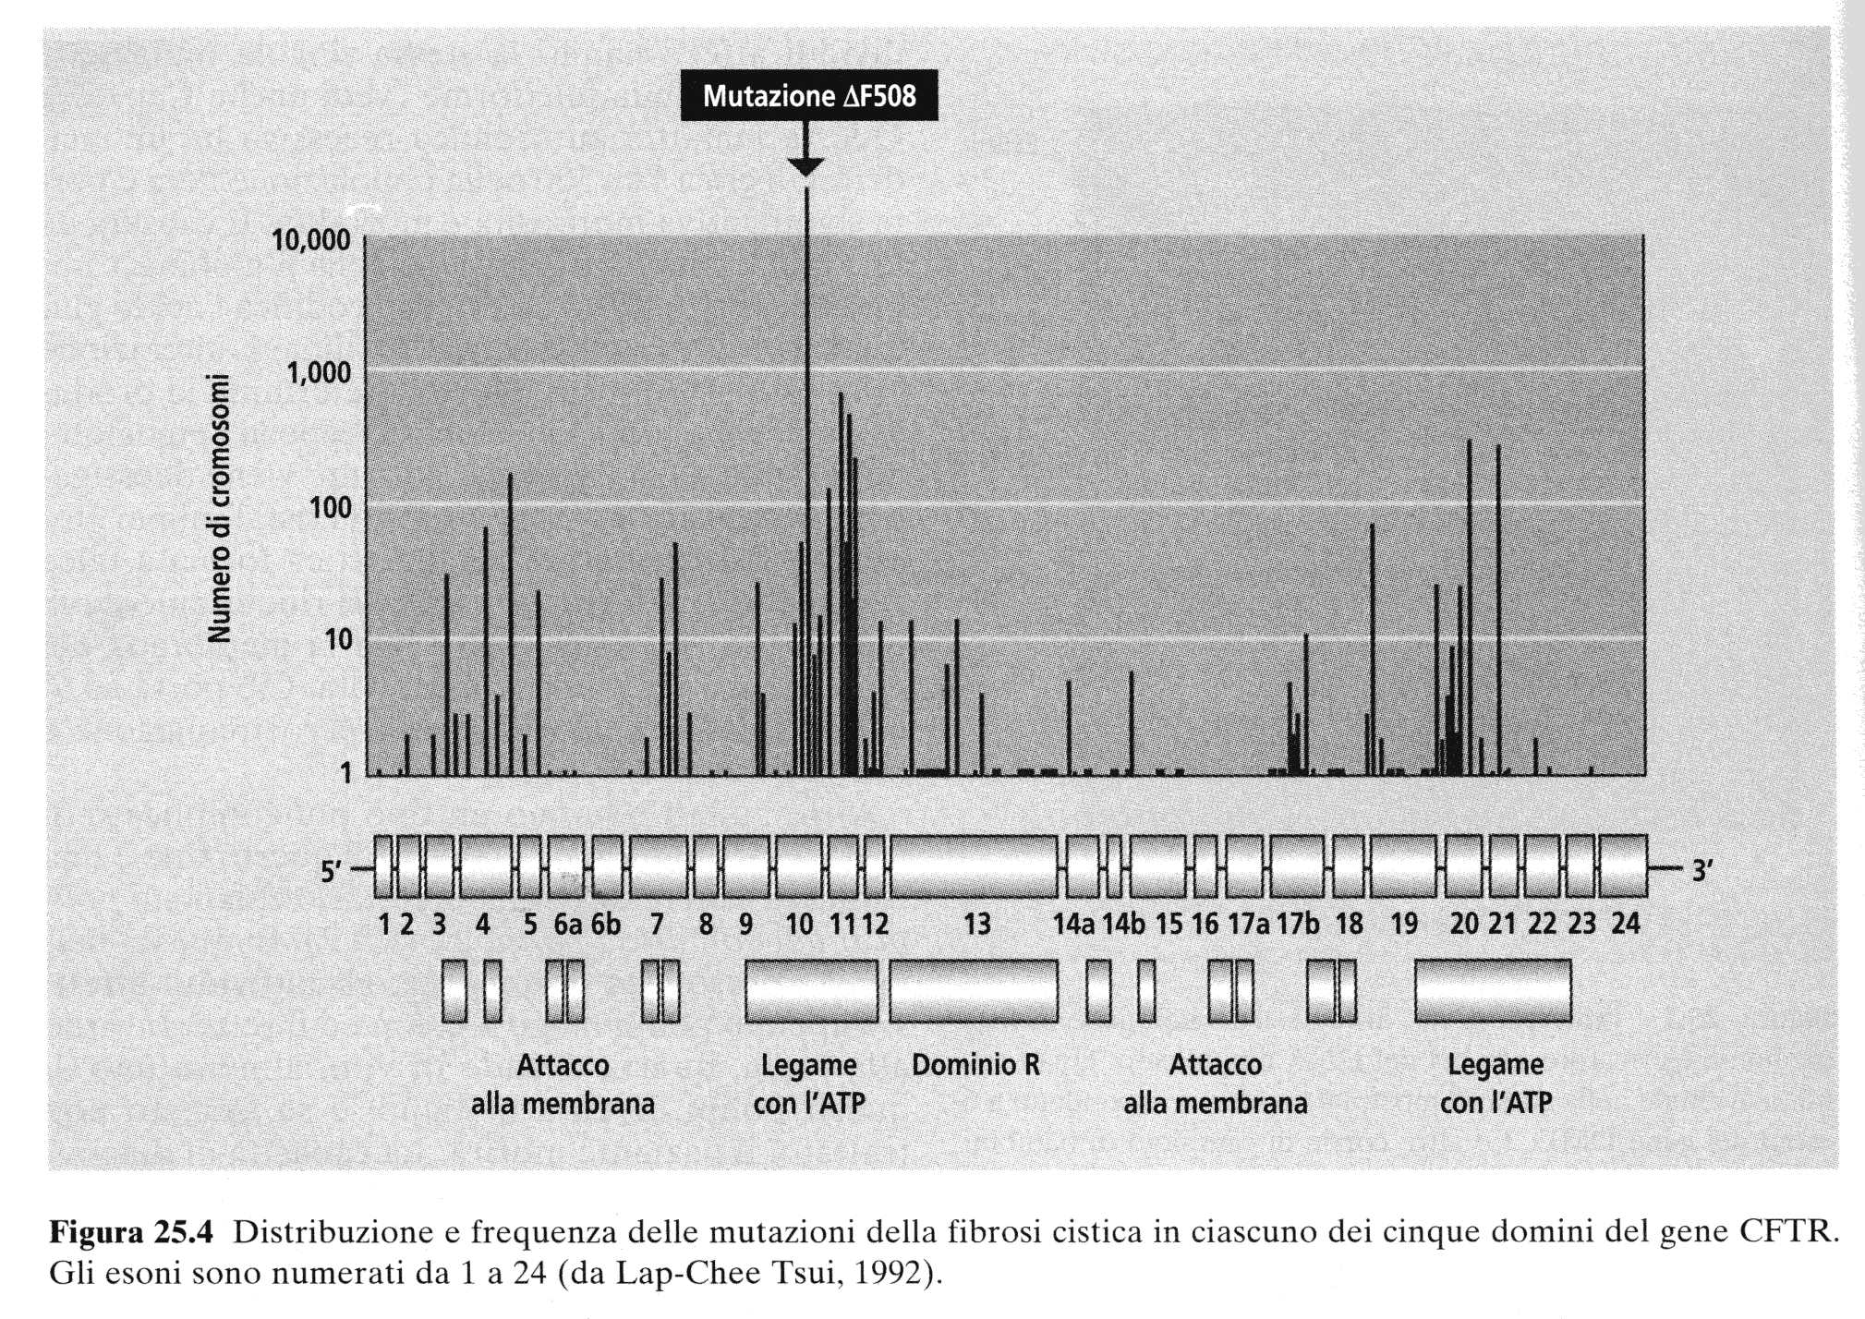
La mucoviscidosi o fibrosi cistica
Frequenza delle mutazioni del gene CFTR

Slide 7
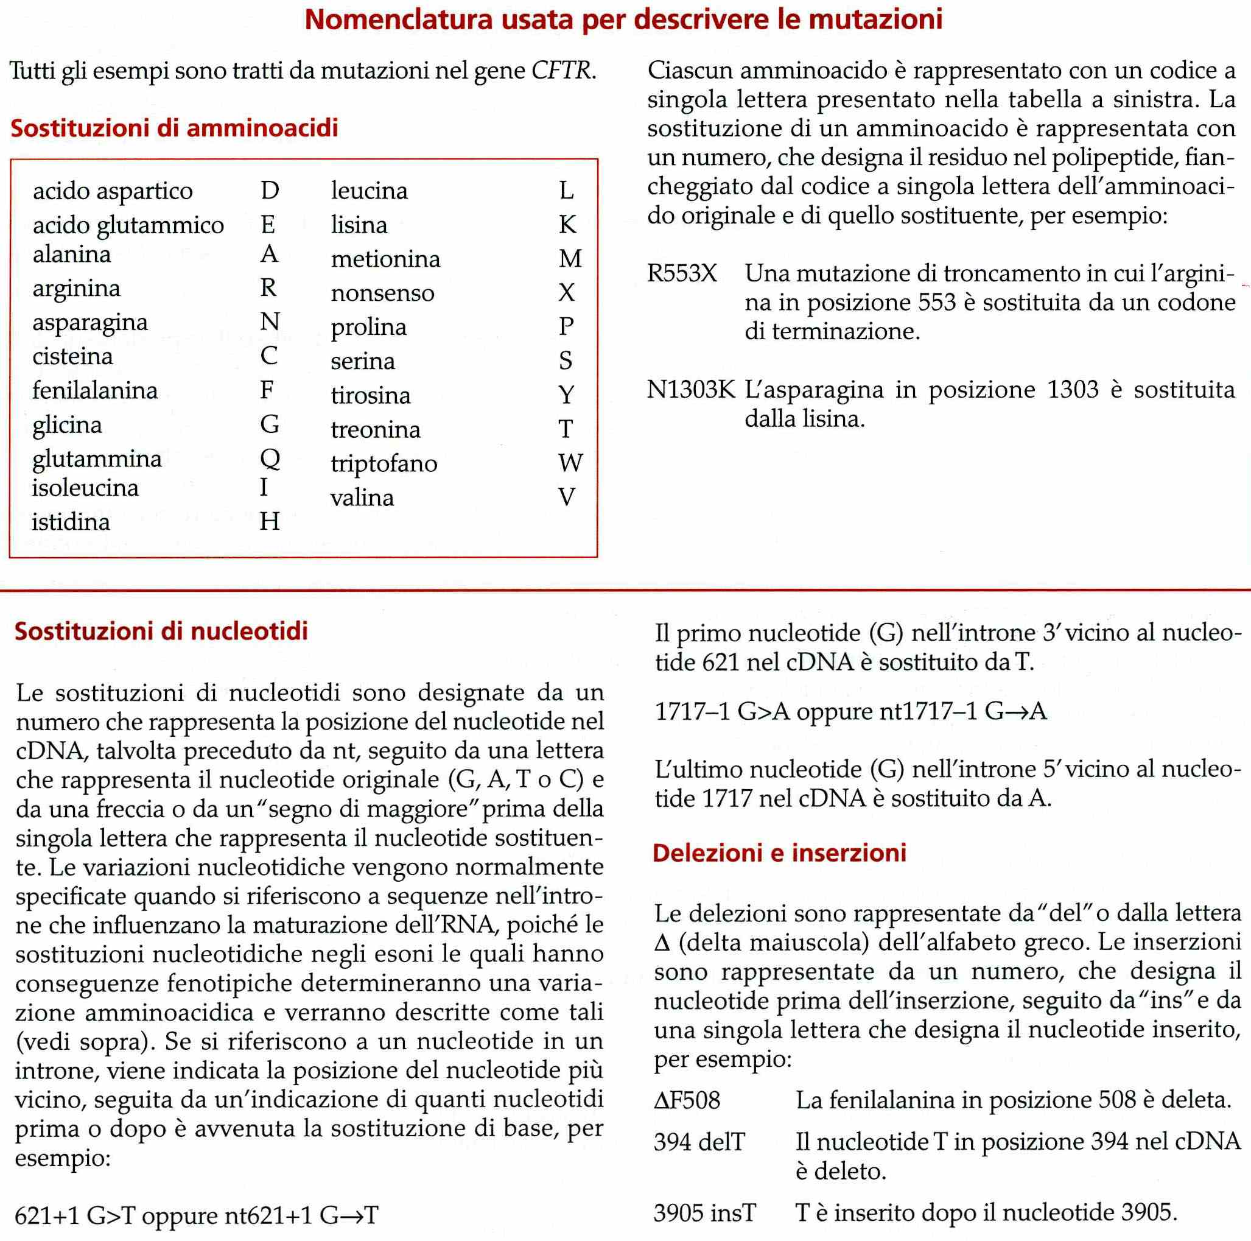

Slide 8
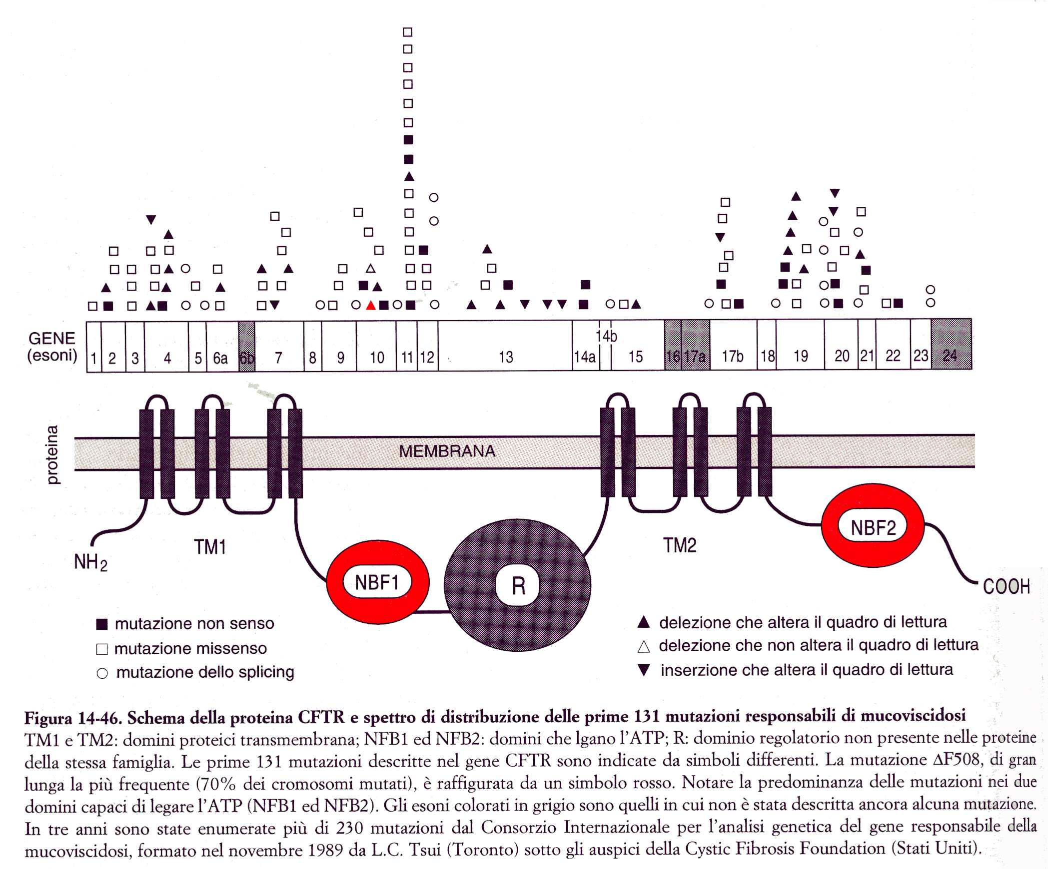
La mucoviscidosi o fibrosi cistica
Frequenza delle mutazioni del gene CFTR

